Slide 1
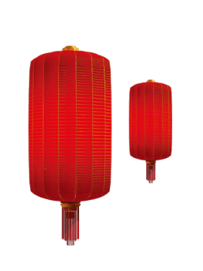


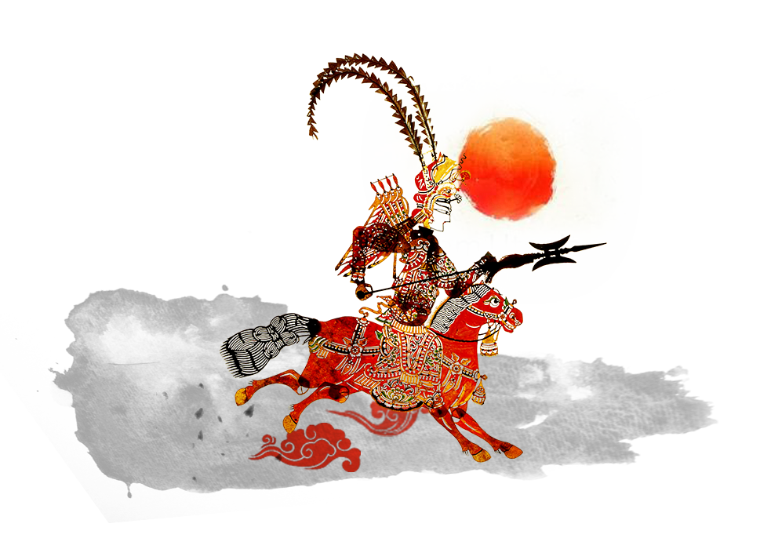
其他
传统工艺

Slide 2
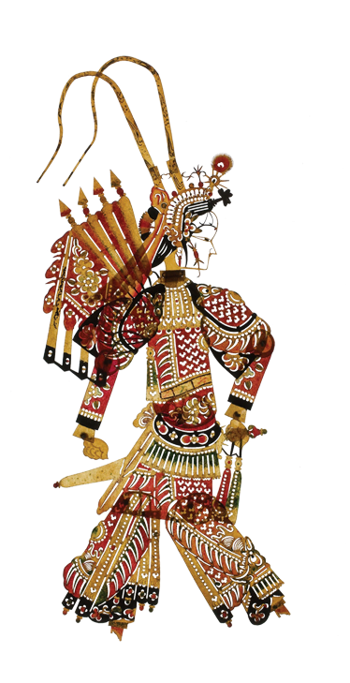
行业PPT模板http://www.1ppt.com/hangye/
01.
竹编工艺
02.
风筝工艺
03.
皮影工艺
目录
CONTENTS

Slide 3

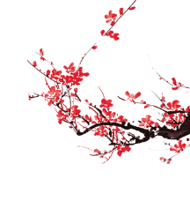

学 习 提 示
了解竹编、风筝与皮影工艺的基本造型原理及制作工艺。
了解竹编、风筝与皮影工艺的审美价值和应用价值。
尝试进行工艺实践，传承传统技艺，培育工匠精神。
了解不同工艺与生活的关系，加深对中华优秀传统文化的了解与热爱。

Slide 4
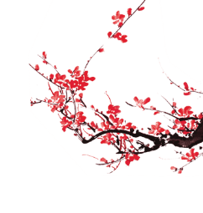
壹
竹编工艺

Slide 5
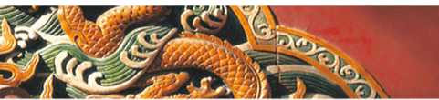
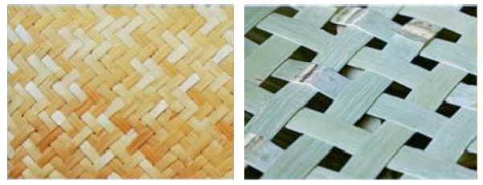
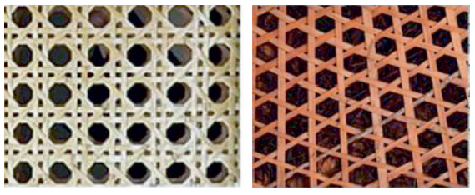
竹编工艺
竹编是以竹材加工成的篾片或篾丝进行编织的一种传统手工艺。编织工序包括材料处理、编织和收边三个阶段。编织是竹编工艺最关键的工序，竹编制品看起来形态各异，全在于经纬之间的反复变化。
垂直挑压编织法
人字编
十字编
多角挑压编织法
人字编
十字编

Slide 6
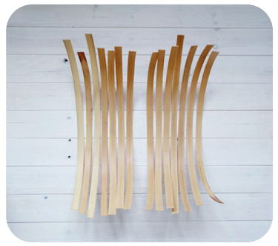
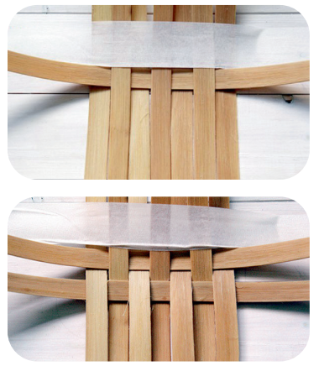
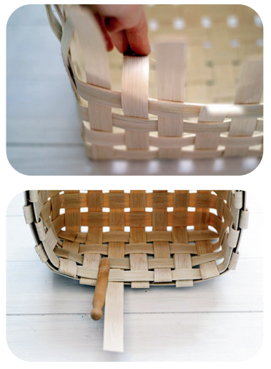
竹编制作
经与纬的挑压是竹编工艺的基本编织技法，被挑压的篾为“经”，与之交错的篾为“纬”。挑
压编织的基本类别有垂直挑压、多角挑压、翻转弹插和其他穿插编织法等。不同技法编织出来的
竹编具有不同的实用性和观赏性。
① 材料准备与处理：通过暴晒、浸泡、剖竹、劈篾、刮篾等工序将竹子加工成篾片或篾丝。
② 编织：垂直于经篾，逐根放入纬篾，第二条与第一条错开位置，编织成需要的形态。编织环节一般包括编织底部、侧面以及连接成型等工序。
③ 收边：收边是不可或缺的重要工序，主要利用插、粘等方法使竹编产品的边平整硬挺，更加美观、耐用。

Slide 7
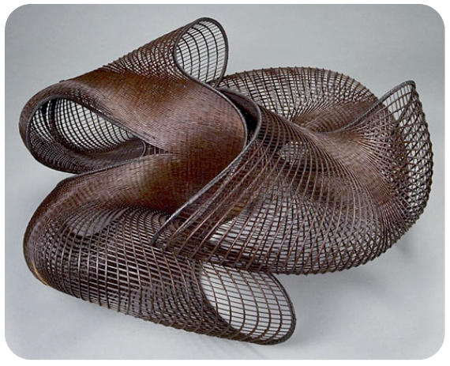
现代竹编工艺
竹编工艺应用广泛，除了篮、盘、席等生活用品以及工艺品，现代竹编工艺还在工业建筑、艺术设计等领域焕发着活力。
现代竹编艺术品

Slide 8
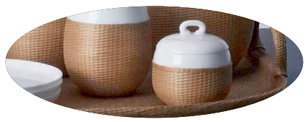
相关链接—瓷胎竹编
瓷胎竹编是竹编的一种，是在瓷制的瓶、杯、筒、盒、盘等外，裹以竹编。所用篾丝细如毫发，编织时，篾丝紧扣瓷胎，依胎成型，既不露瓷器胎底，又不留编织时的接头痕迹，是竹编中的佳品。

Slide 9
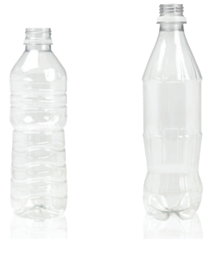
思考
塑料的发明与使用为我们的生活带来了便利，同时也对自然环境造成了负担。结合所学的竹编工艺，尝试以废旧塑料瓶为材料进行编织创作。
废旧塑料瓶

Slide 10
贰
风筝工艺

Slide 11
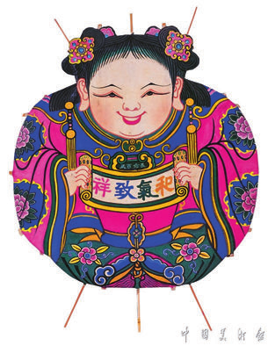
风筝工艺
风筝是我国古代的重要发明之一。《墨经》载，春秋时期，鲁班“削竹木以为鹊”，以其凭借风力在空中飞翔，称“木鸢”。汉代开始以竹篾扎作成鸟禽状骨架，上糊以纸，称为“纸鸢”。南北朝至唐代，曾有过以纸鸢传递军事情报的事例。风筝在我国民间习俗中曾扮演过重要角色，如今放风筝早已成为备受人们喜爱的一项户外活动。
仙童形象风筝

Slide 12
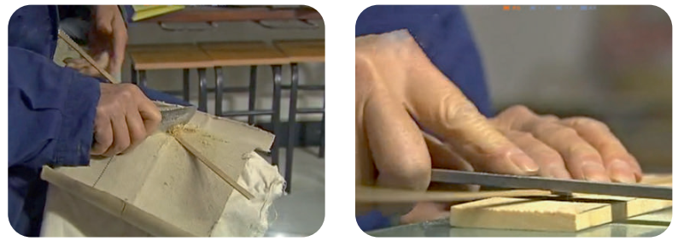
传统风筝一般用竹子做“骨”，纸做“肉”。经过处理的竹条在棉线和胶水的作用下构成风筝的骨架。纸是蒙糊风筝的主要材料，人们在纸上绘制出丰富的图案，寄托美好心愿。将纸糊在骨架上，栓上提线，风筝就做好了。
风筝制作
① 处理竹条：对竹料进行刮和锉，使其表面均匀、平整，然后劈制成厚度3毫米左右的竹条。

Slide 13
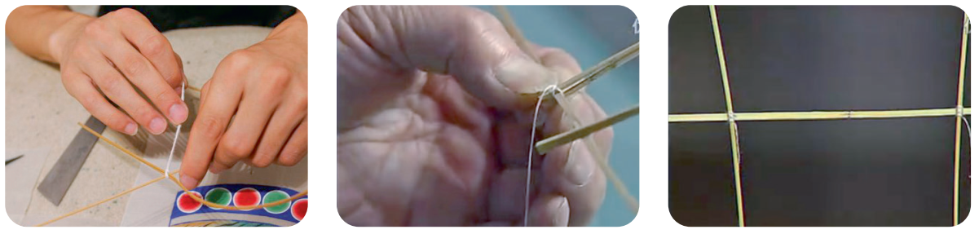
传统风筝一般用竹子做“骨”，纸做“肉”。经过处理的竹条在棉线和胶水的作用下构成风筝的骨架。纸是蒙糊风筝的主要材料，人们在纸上绘制出丰富的图案，寄托美好心愿。将纸糊在骨架上，栓上提线，风筝就做好了。
风筝制作
② 扎骨架：将竹条扎成风筝的骨架，注意在竹条的相应位置要留好口子，便于竹条的穿插与绑线。

Slide 14
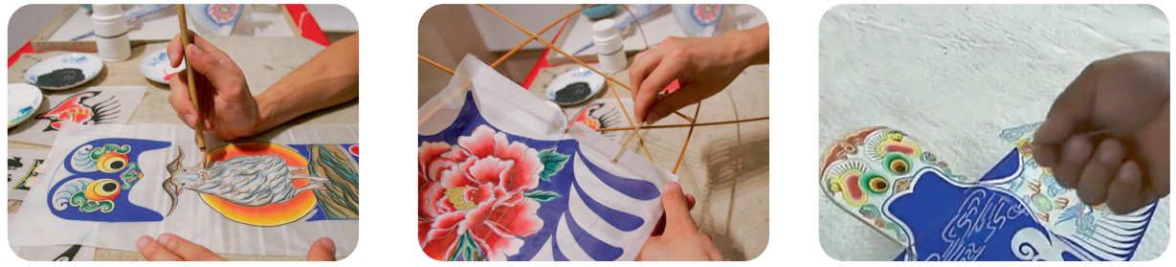
风筝制作
传统风筝一般用竹子做“骨”，纸做“肉”。经过处理的竹条在棉线和胶水的作用下构成风筝的骨架。纸是蒙糊风筝的主要材料，人们在纸上绘制出丰富的图案，寄托美好心愿。将纸糊在骨架上，栓上提线，风筝就做好了。
③ 绘花彩：将骨架平放在硫酸纸上，描绘轮廓，然后将无纺布平铺在硫酸纸上，勾画图案，上色晾干。
④ 糊纸面：先糊翅膀，将画面和骨架用乳胶合在一起。
⑤ 栓提线：分别拴好上提线和下提线，打好结，扎制就完成了。

Slide 15
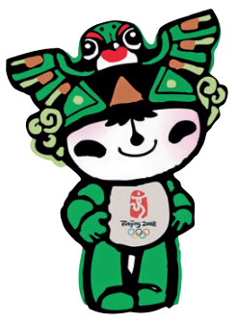
相关链接—北京扎燕风筝与福娃妮妮
北京扎燕风筝作为中国传统民间工艺深受大众的喜爱。从区级非遗保护项目到市级非遗保护项目，再到成功申请为国家级非遗保护项目，北京扎燕风筝经历了八年的艰辛历程。2008年，北京扎燕风筝的代表——福娃妮妮入选北京奥运会吉祥物，北京扎燕风筝自此“飞”上了世界大舞台。
福娃妮妮

Slide 16
叁
皮影工艺

Slide 17
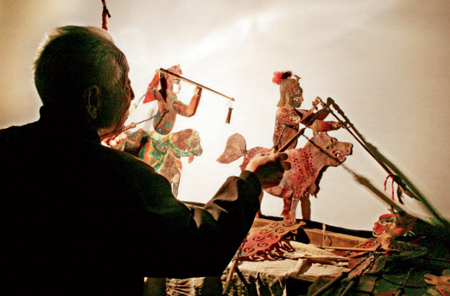
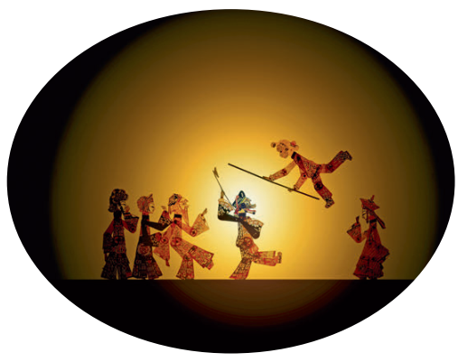
皮影工艺
皮影戏是一种用兽皮、纸板等材料制成影偶，借助灯光用影偶的投影表演故事的民间戏剧艺术。皮影的造型看似简单，其实对匠人的制作工艺要求极高，不仅要有一定的绘画基础，还要有精湛的刀工以及独特的创造力。让我们通过学习制作皮影角色，来领悟皮影工艺中承载的艺术魅力与文化韵味。
皮影戏表演

Slide 18
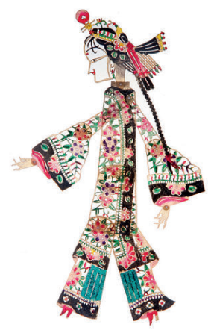
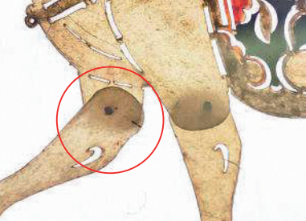
思考
一个灵活的皮影角色，它的身体是由哪些部件构成的？它们之间又是如何衔接的？

Slide 19
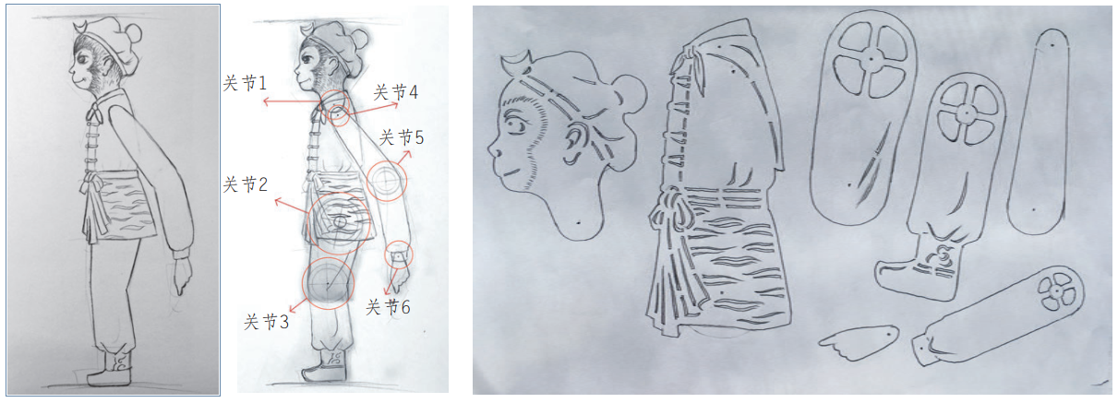
皮影制作
中国广阔的地域孕育出各具地方特色的皮影戏。但皮影的制作工序大多相同，通常要经历选皮、制皮、画稿、过稿、镂刻、敷彩、缀结等步骤。让我们以孙悟空这一经典角色为例，尝试进行皮影工艺实践。
① 画稿：勾画出孙悟空的形象，并标注清楚肩颈、肘关节、胯部、膝关节等连接点及前后透视关系；拿一张硫酸纸覆在角色图稿上，在硫酸纸上将人物的肢体分解并设计好刀口。

Slide 20
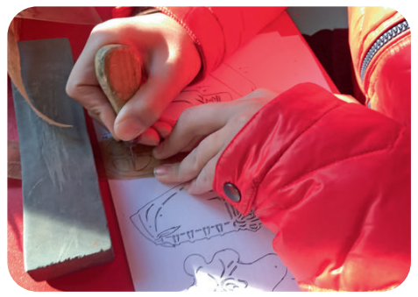
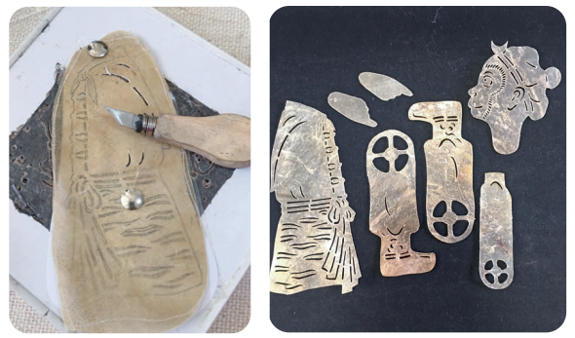
② 过稿（透图）：用画针将画稿描绘在皮面上。
③ 镂刻：将皮子与画稿固定好，用小刀雕刻镂空。

Slide 21
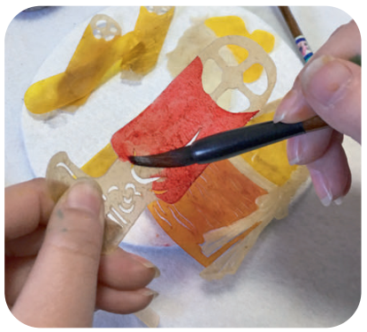
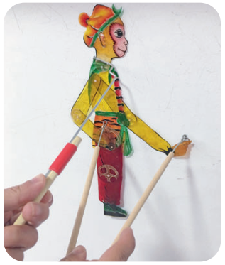
④ 敷彩（染色）：染色时注意一气呵成，然后风干压平，最后涂上透明漆固定颜色。
⑤ 缀结（装订）：用针线在关节连接处打结，将操作杆末端的铁丝圈固定在两手和脖子等处。

Slide 22
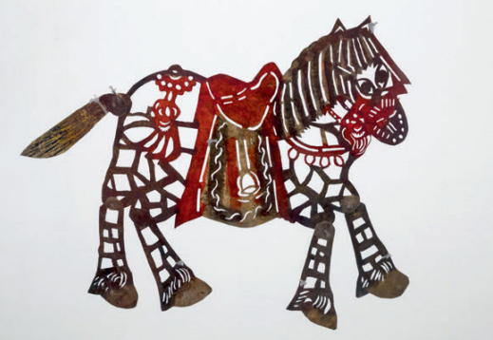
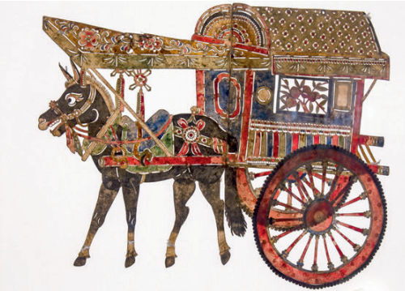
相关链接
皮影的雕刻方法大致分为阳刻、阴刻两类。阳刻就是“空底”刻法，将画稿空白处刻掉，留下线条。这种刻法能产生强烈的对比效果，非常醒目。阴刻是将画稿上的线条刻去，留下大面积的底子，即“实底”。将这两种方法结合使用，可产生更好的艺术效果。
阳刻法
阴刻法

Slide 23
谢谢观看

